Slide 1
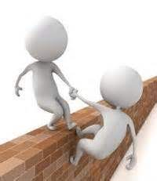
(nieuw) decreet leerlingenbegeleiding

Slide 2
Wat verandert er concreet?
Het voeren van een beleid op leerlingenbegeleiding wordt een erkenningsvoorwaarde → maakt deel uit van onderwijsinspectie.
Een secundaire school is verplicht om één of meer personeelsleden aan te wijzen die een extra opdracht hebben i.v.m. leerlingenbegeleiding.
Rol van het CLB: schoolondersteuning is niet langer (uitsluitend) een bevoegdheid van het CLB.

Slide 3
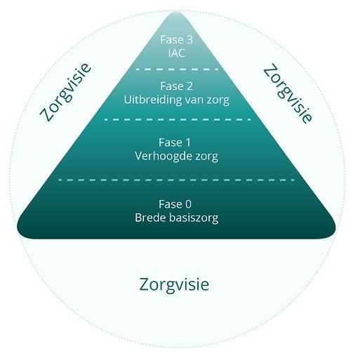
Een revolutie?
Voor onze school verandert er (gelukkig) weinig!
We blijven werken volgens het zorgcontinuüm in fase 0 en 1
Zorgoverleg nodig o.a. met CLB
Aanpak bepalen met verschillende actoren
opvolgen van alle leerlingen
samenwerken met ouders
zorgzaam handelen in de klas
Notes:
Jammer genoeg staan hier geen extra middelen van de overheid tegenover,

Slide 4
Definitie van nieuw decreet leerlingenbegeleiding
4 begeleidingsdomeinen
Onderwijsloopbaanbegeleiding: bijvoorbeeld studiekeuzeproces
Leren en studeren: bijvoorbeeld studiemethodebegeleiding
Psychisch en sociaal functioneren: bijvoorbeeld ondersteuning bij emotionele problemen, pestgedrag …
Preventieve gezondheidszorg: bijvoorbeeld organisatie medisch onderzoek CLB

Slide 5
Actoren binnen leerlingenbegeleiding
De school werkt een geïntegreerd beleid op leerlingenbegeleiding uit.
Elk lid van het schoolteam, en dus ook elke leerkracht, heeft een verantwoordelijkheid wat betreft leerlingenbegeleiding.
Een (klas)leerkracht is de spilfiguur voor begeleiding van de
leerlingen in zijn klas.
Verplichte samenwerking met een CLB. CLB heeft een signaalfunctie en wordt bij verhoogde zorg ingeschakeld.

Slide 6
Wat doen we al en wat kunnen we extra doen?
Sterke punten van onze school:
Extra aandacht geven aan:
Nabijheid bij leerlingen.
Sterk team leerlingenbegeleiders, coördinatoren en leerzorg.
Past in ons pedagogisch project.
Vraag eens vaker aan je leerlingen: hoe gaat het? Durf het gesprek aan te gaan.
Klastitularis krijgt een belangrijke rol in leerlingenbegeleiding:
neemt studiemethode- begeleiding op
gaat het eerste gesprek aan, indien nodig verwijs je door naar de leerlingenbegeleiding

Slide 7
Ondersteuning voor klastitularissen
Je staat er niet alleen voor!
Leden van de SEL en leerzorg zullen jullie ondersteunen waar nodig is:
gesprekstechnieken
opvolging om te kijken in welke fase de zorg van een leerling zit
coachend
Vakgroepwerking:
kan zorgen voor een leidraad op welke manier de leerstof verwerkt moet worden (voor veel vakgroepen bestaat dit al) → agendapunt voor verticale vakvergadering
uitwerken van leerlijnen
Overzichtelijk kunnen werken in LVS:
Efficiëntie verhogen van LVS
Leerkrachten en klastitularissen zullen vaker in LVS opmerkingen, bevindingen… moeten noteren
We streven naar een gebruiksvriendelijk LVS

Slide 8
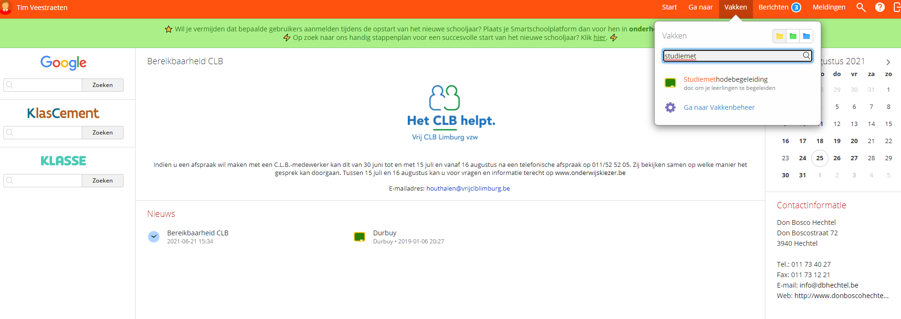
Ondersteuning studiemethodebegeleiding?
studiemethodebegeleiding = automatisch een taak van de titularis
bij vakken op Smartschool vind je heel wat informatie!

Slide 9
Verkennende gesprekken begin september
Titularissen bereiden de verkennende gesprekken voor aan de hand van het sjabloon van de graadcoördinator.
Je kan info uit LVS halen, rapporten…
Document klaar?
doorsturen naar alle leerkrachten die in jouw klas les geven en graadcoördinator
uiterlijk woensdag 8 september in LVS plaatsen

